Slide 1

การพัฒนา AX-WiFi บน Platform Arduino

Slide 2
ฝึกอบรมหลักสูตรระยะสั้น
ฐานสมรรถนะรุ่นที่ 3
Education to Employment :
Vocational Boot Camp ^{3rd}
หลักสูตร
ติดตั้งระบบควบคุมอุปกรณ์ไฟฟ้าภายในบ้านด้วยเทคโนโลยี
Internet of Things

Slide 3
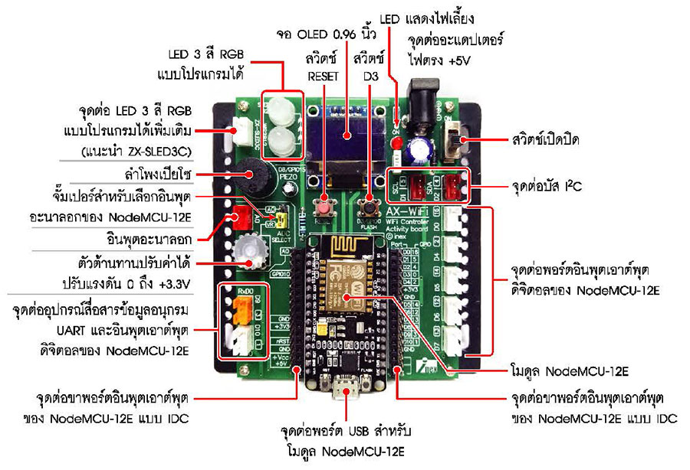
AX-WiFi

Slide 4
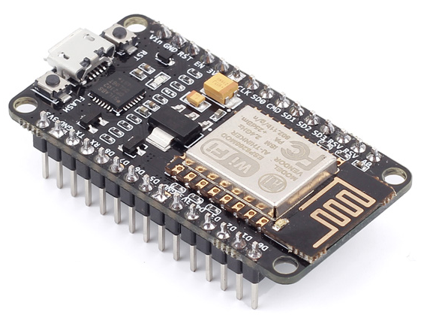
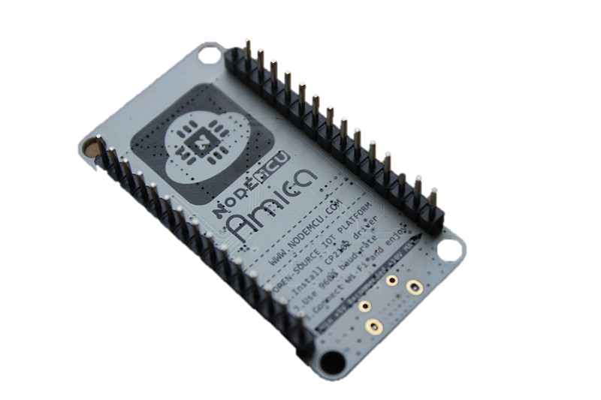
NodeMCU-12E
ESP8266-12E (ESP8266EX)
MCU 32 BIT
หน่วยความจำ 4 MByte (12E)
RAM ประมาณ 112 kByte
WIFI ในตัว
USB 2 Serial สำหรับดาวน์โหลด
ใช้ไฟเลี้ยงผ่านพอร์ต USB ได้
ดาวน์โหลดผ่าน USB
GPIO 16 ขา
ANALOG 1 ช่อง

Slide 5
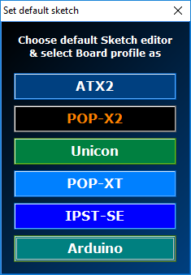
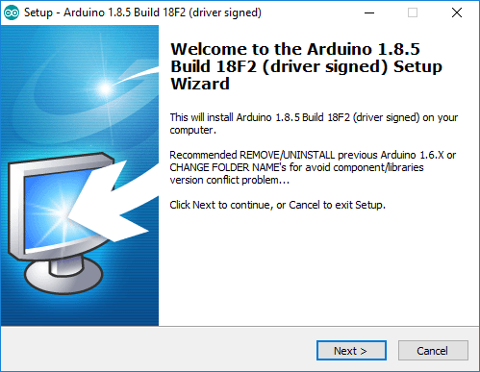
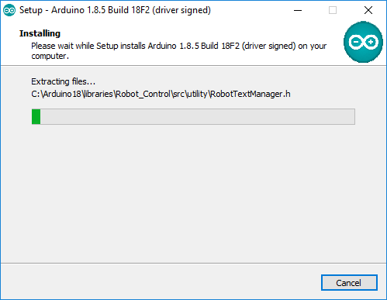
Install Arduino
ติดตั้งโปรแกรม Arduino 1.8.x ขึ้นไป
สามารถดาวน์โหลดได้ที่
http://www.inex.co.th/store/software/Arduino1.8.5_IoT_Setup170714.exe
ทางบริษัท INEX ได้ทำการเพิ่มบอร์ดของบริษัทเข้าไปในตัวโปรแกรม

Slide 6
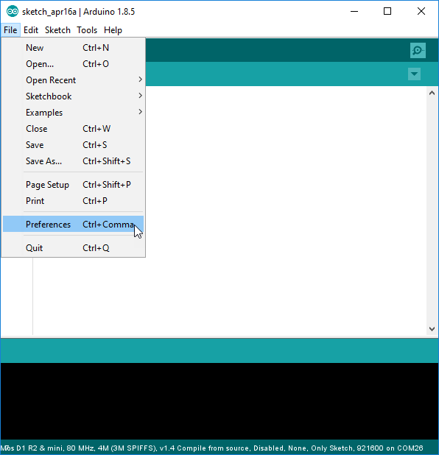
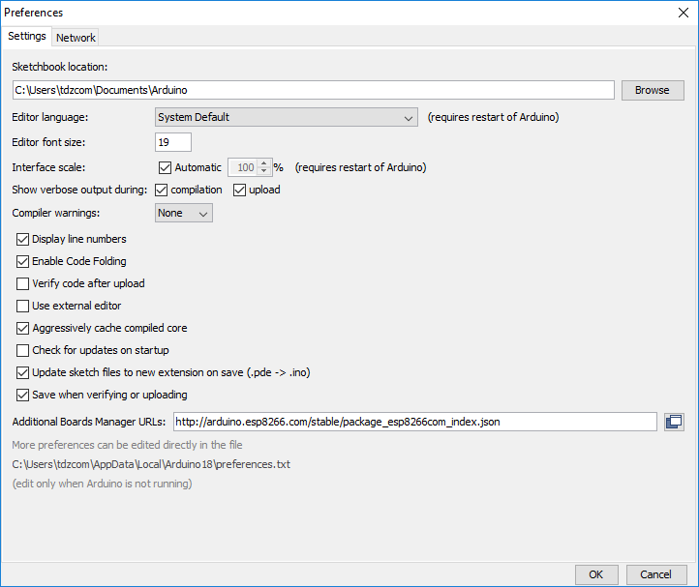
ติดตั้งบอร์ด NodeMCU ลงบนโปรแกรม Arduino
เพิ่ม URL ในช่อง Additionnal Boards Manager URLs:
http://arduino.esp8266.com/stable/package_esp8266com_index.json

Slide 7
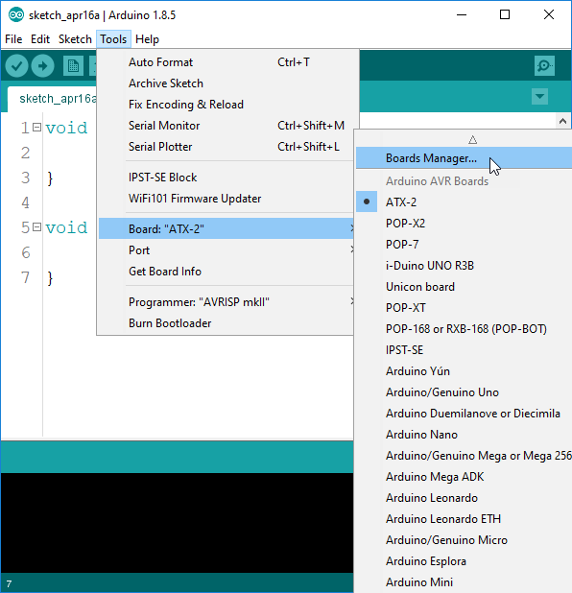
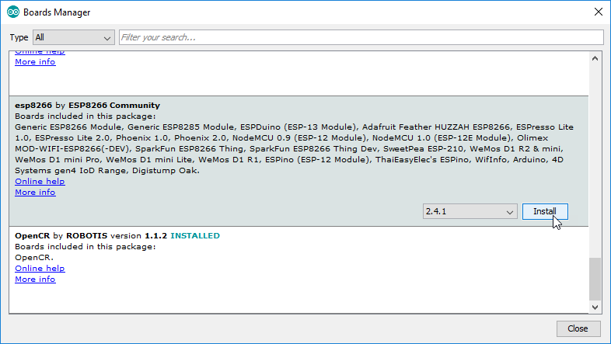
ติดตั้งบอร์ด AX-WiFi ลงบนโปรแกรม Arduino
ไปที่ Board Manager เพื่อติดตั้ง ขั้นตอนนี้จะต้องต่ออินเตอร์เน็ต
เลือกเวอร์ชันที่ต้องการ แล้วคลิก Install

Slide 8
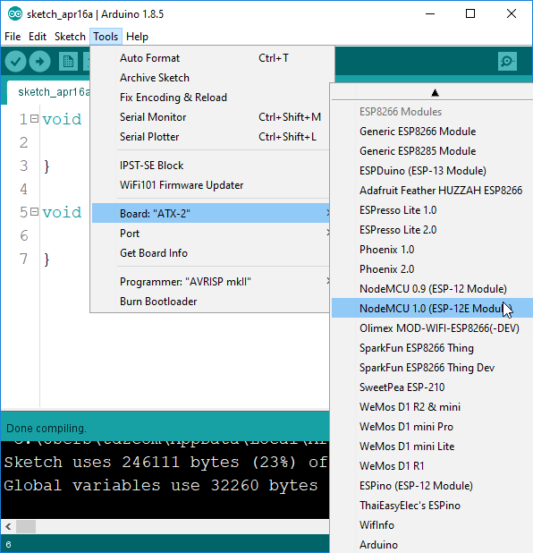
ติดตั้งบอร์ด AX-WiFi ลงบนโปรแกรม Arduino
ตรวจสอบการติดตั้ง ไปที่ tools>Board เลื่อนลงจะเห็นกลุ่ม ESP8266 Modules แล้วเลือก NodeMCU 1.0

Slide 9
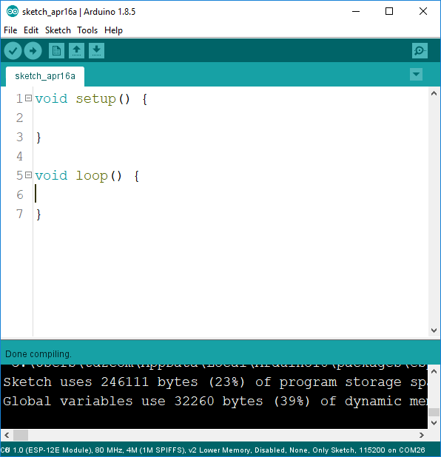
ติดตั้งบอร์ด AX-WiFi ลงบนโปรแกรม Arduino
ตรวจสอบการติดตั้ง ด้วยการ Compile โดยที่ไม่ต้องเขียนโปรแกรม
หากไม่มีอะไรผิดพลาดจะขึ้นข้อความ Done compiling.

Slide 10
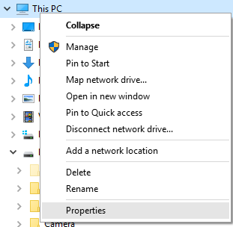
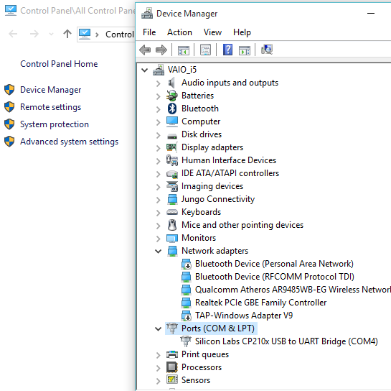
ตรวจสอบการเชื่อมต่อ

Slide 11
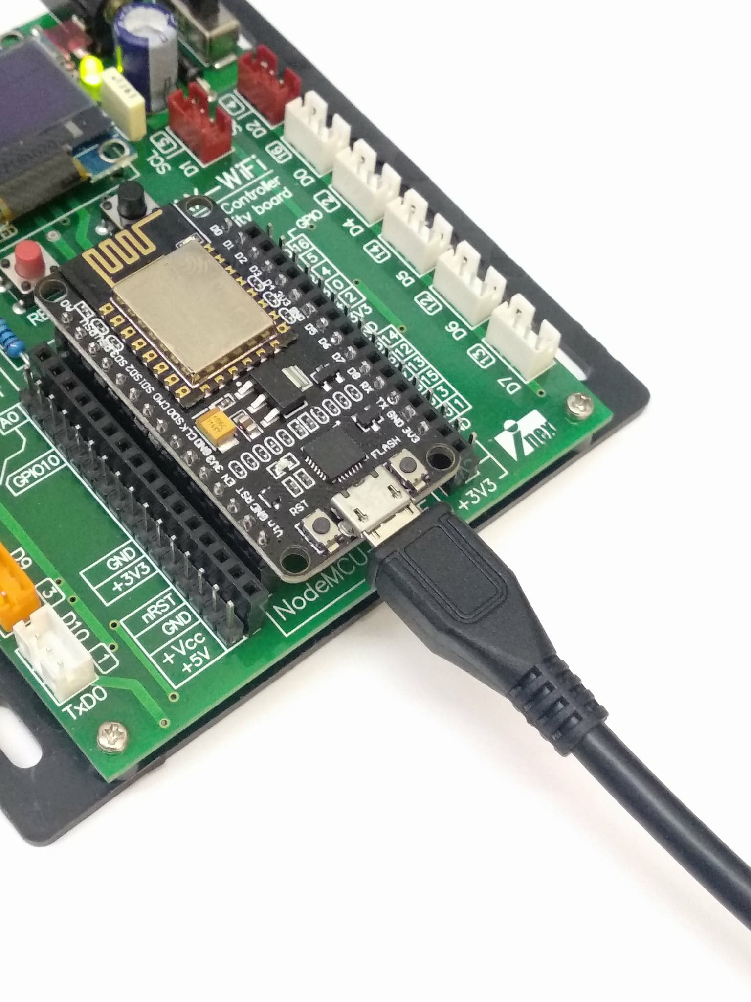
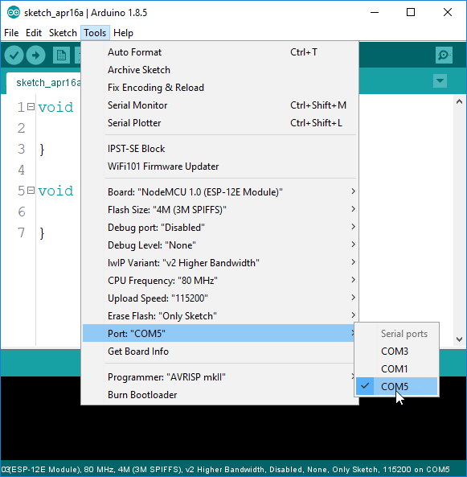
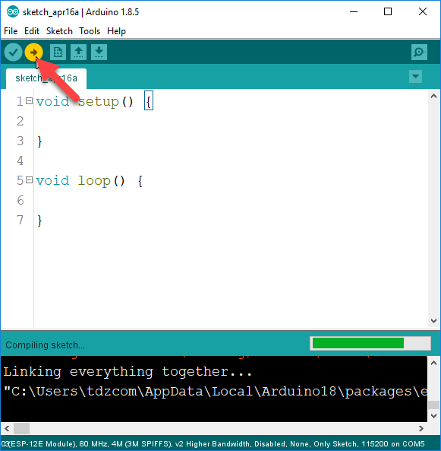
ติดตั้งบอร์ด AX-WiFi ลงบนโปรแกรม Arduino
ตรวจสอบการโปรแกรมลงบอร์ดต่อสาย NodeMCU กับคอมพิวเตอร์ด้วยสายmicroUSB กำหนด Port ที่เป็นของ NodeMCU ให้เรียบร้อย

Slide 12
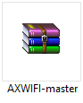
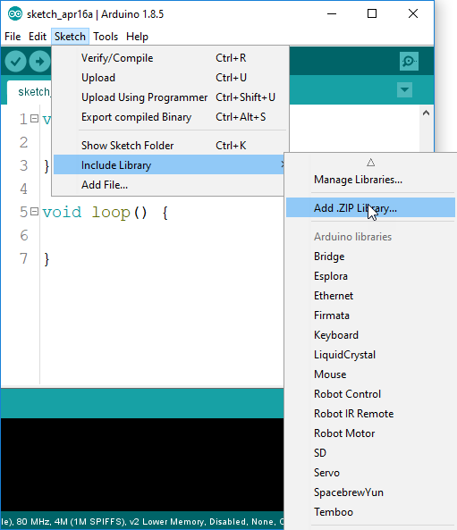
ติดตั้งไลบรารี่ AX-WiFi
ไปที่ https://github.com/inexglobal/AXWIFI/archive/master.zip
เพื่อดาวน์โหลดไลบรารี่
ไปที่ Sketch > Include Library > Add.Zip Library…

Slide 13
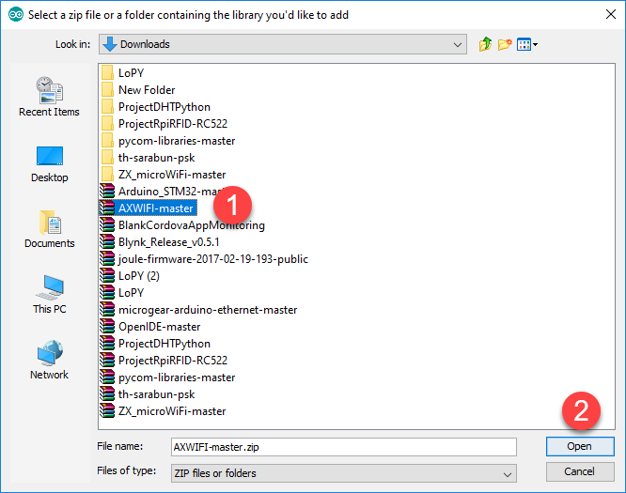
ติดตั้งไลบรารี่ AX-WiFi
เลือกไฟล์ที่ AXWIFI-master จากนั้นคลิกปุ่ม Open

Slide 14
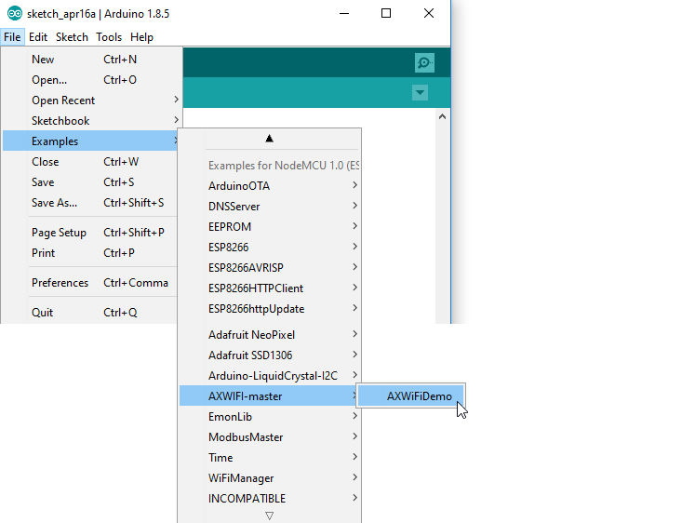
ทดสอบโปรแกรมลง AX-WiFi
ไปที่แถบเมนู File > Examples > AX-WIFI > AXWIFIDemo

Slide 15
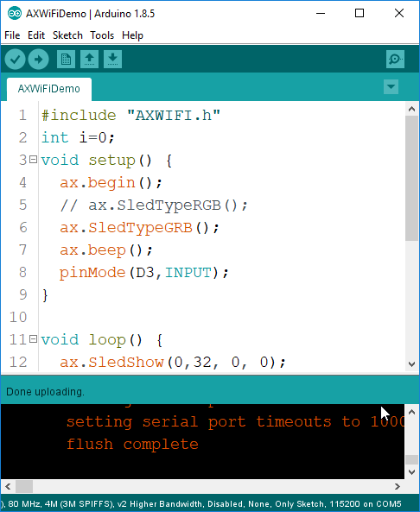
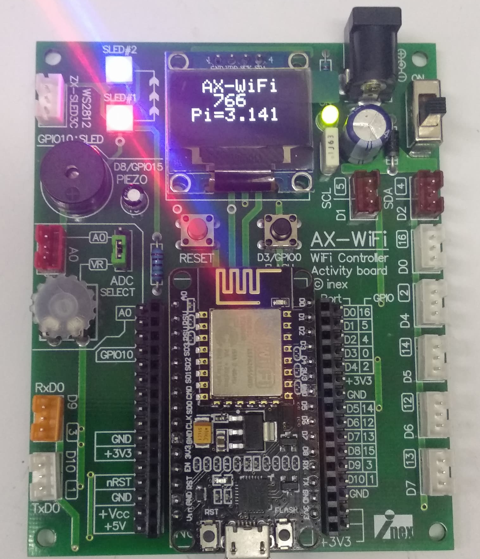
ทดสอบโปรแกรมลง AX-WiFi
กดปุ่ม Upload ถ้าไม่มีอะไรผิดพลาดจะขึ้น Done uploading

Slide 16
ไลบรารี่ AXWIFI
#include <AXWIFI.h>
ผนวกไลบรารี่ AXWIFI เข้ากับโปรแกรมเพื่อใช้งาน
ฟังก์ชันที่เกี่ยวกับระบบ:
ax.begin();
ฟังก์ชันเริ่มต้นการใช้งานไลบรารี่ AX-WiFi

Slide 17
ไลบรารี่ AX-WiFi ฟังก์ชันที่เกี่ยวกับจอแสดงผล
จอแสดงผลที่ AX-WiFi ใช้มีขนาด 128 x 64
ax.OledSetTextSize( int size) ฟังก์ชันกำหนดขนาดตัวอักษร
พารามิเตอร์
size - ขนาดตัวอักษร
ถ้าหากกำหนดขนาด 1 , 1 ตัวอักษรจะใช้ 6x8 จุด
ตัวอย่างฺ
ax.OledSetTextSize(1) ;

Slide 18
ไลบรารี่ AX-WiFi ฟังก์ชันที่เกี่ยวกับจอแสดงผล
ax.OledSetText(uint8_t l, uint8_t c,char *fmt, ... )
พารามิเตอร์
l – คือตำแหน่งบรรทัด
c – คือตำแหน่งตัวอักษร
fmt – ข้อความที่ต้องการแสดงรวมถึงรหัสที่ใช้กำหนดรูปแบบพิเศษ
ตัวอย่าง
ax.OledSetText(0,2,"AX-WiFi");
ax.OledSetText(2,1,"Pi=%.3f",3.141);

Slide 19
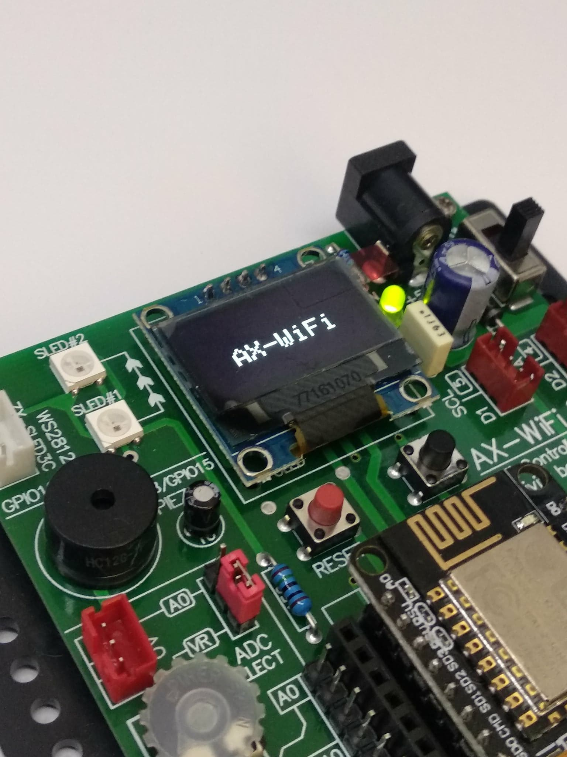
ไลบรารี่ AX-WiFi ฟังก์ชันที่เกี่ยวกับจอแสดงผล
ax.OledShow()
ฟังก์ชันที่ใช้แสดงผลออกทางหน้าจอเมื่อกำหนดข้อความเสร็จแล้ว
ตัวอย่าง
#include "AXWIFI.h"
void setup() {
ax.begin();
ax.OledSetTextSize(2);
ax.OledSetText(2,2,"AX-WiFi");
ax.OledShow();
}
void loop() {
}

Slide 20
ไลบรารี่ AX-WiFi ฟังก์ชันที่เกี่ยวกับ LED
ax.SledTypeGRB()
ฟังก์ชันกำหนดรูปแบบสีเรียงจาก สีเขียว,สีแดง,สีน้ำเงิน
ax.SledTypeRGB()
ฟังก์ชันกำหนดรูปแบบสีเรียงจาก สีแดง, สีเขียว, สีน้ำเงิน
ax.SledShow(uint16_t n, uint8_t r, uint8_t g, uint8_t b)
ฟังก์ชันกำหนดและแสดงสีออก LED
พารามิเตอร์
n – ลำดับ LED
r , g , b – ค่าสี แดง,เขียว,น้ำเงิน 0-255

Slide 21
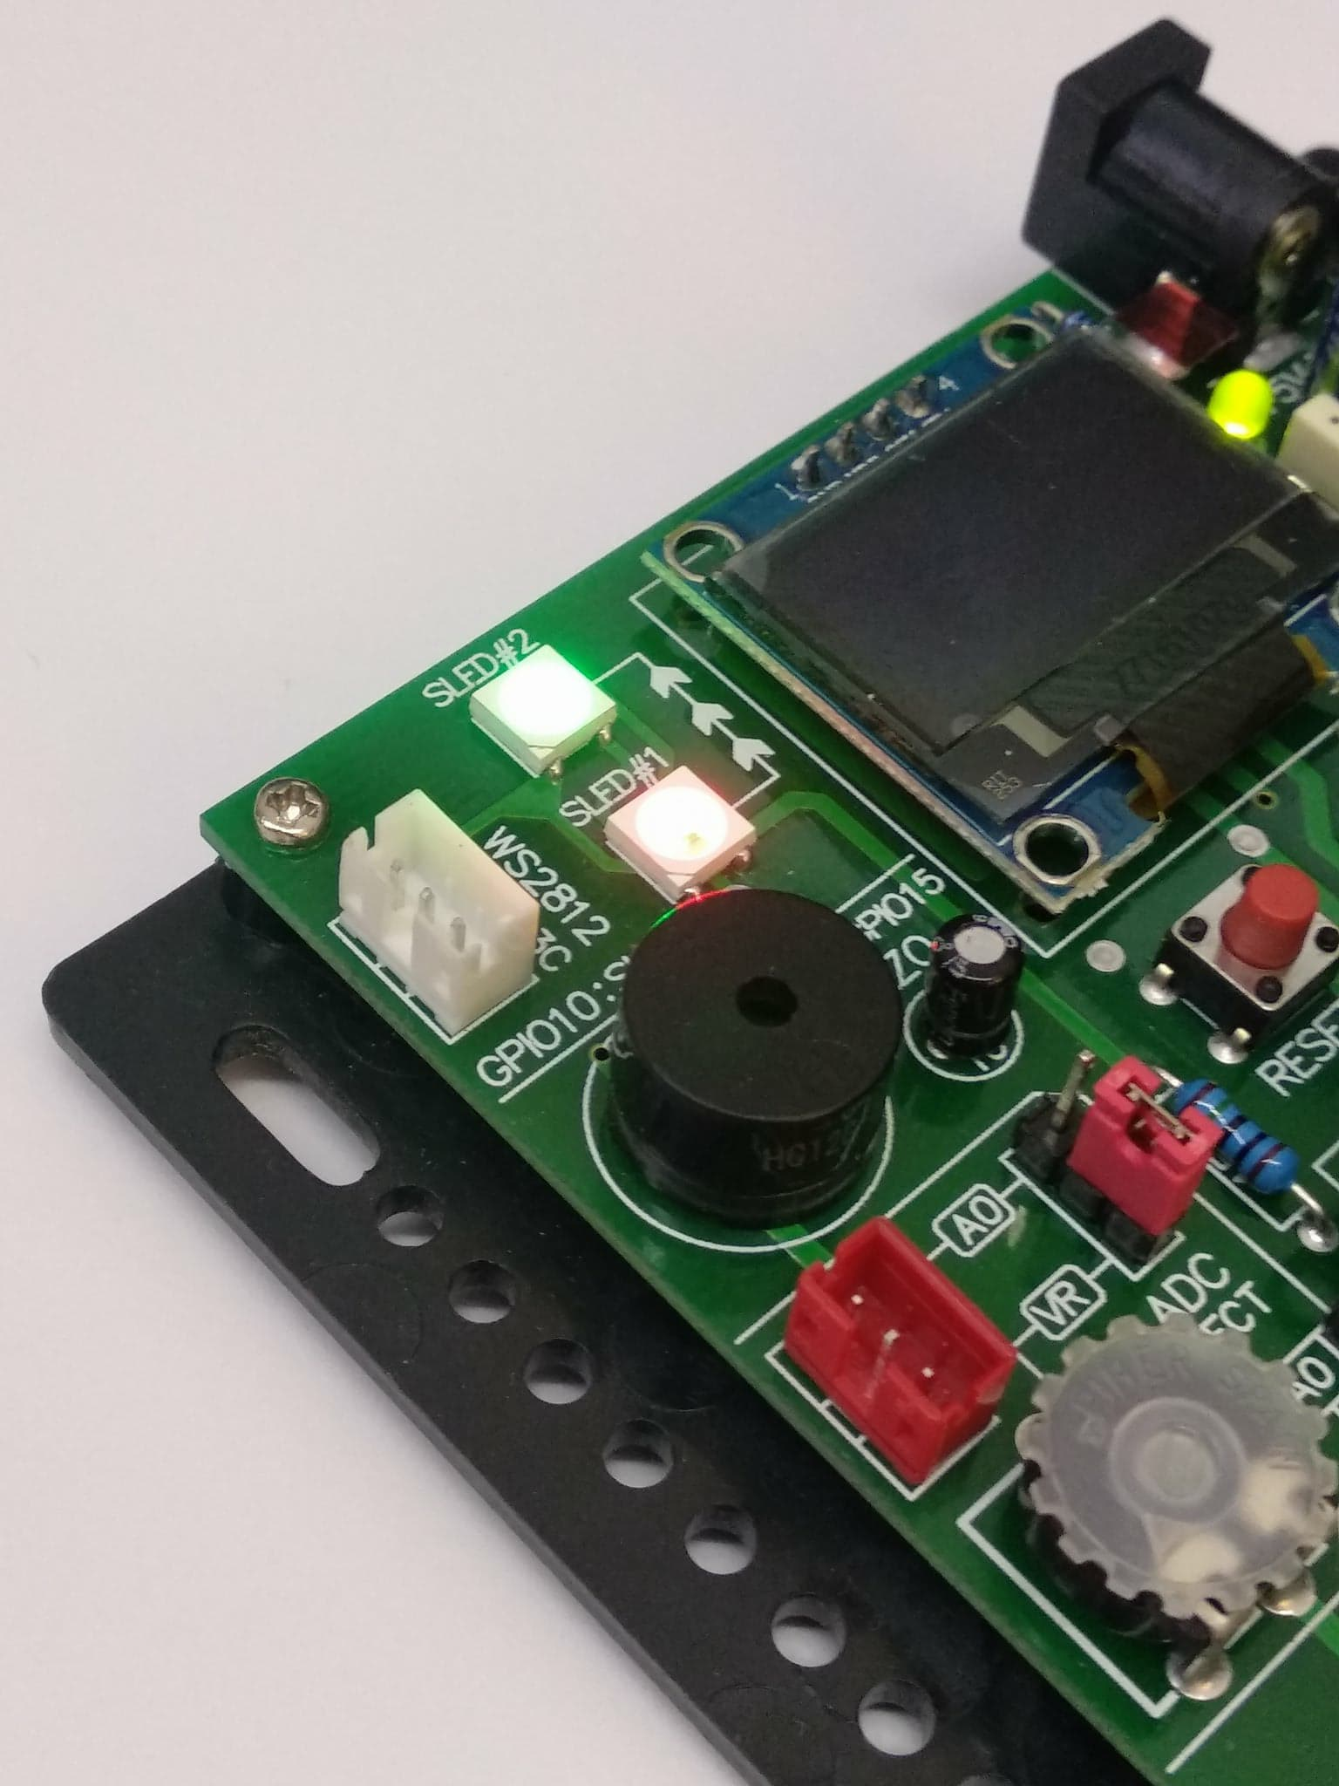
ไลบรารี่ AX-WiFi ฟังก์ชันที่เกี่ยวกับ LED
ตัวอย่าง
LED ดวงที่ 1 แสดงสีแดง 12 (5 %)
LED ดวงที่ 2 แสดงสีเขียว 12 (5 %)
#include "AXWIFI.h"
void setup() {
ax.begin();
ax.SledTypeGRB();
ax.SledShow(0,12,0,0);
ax.SledShow(1,0,12,0);
}
void loop() {
}

Slide 22
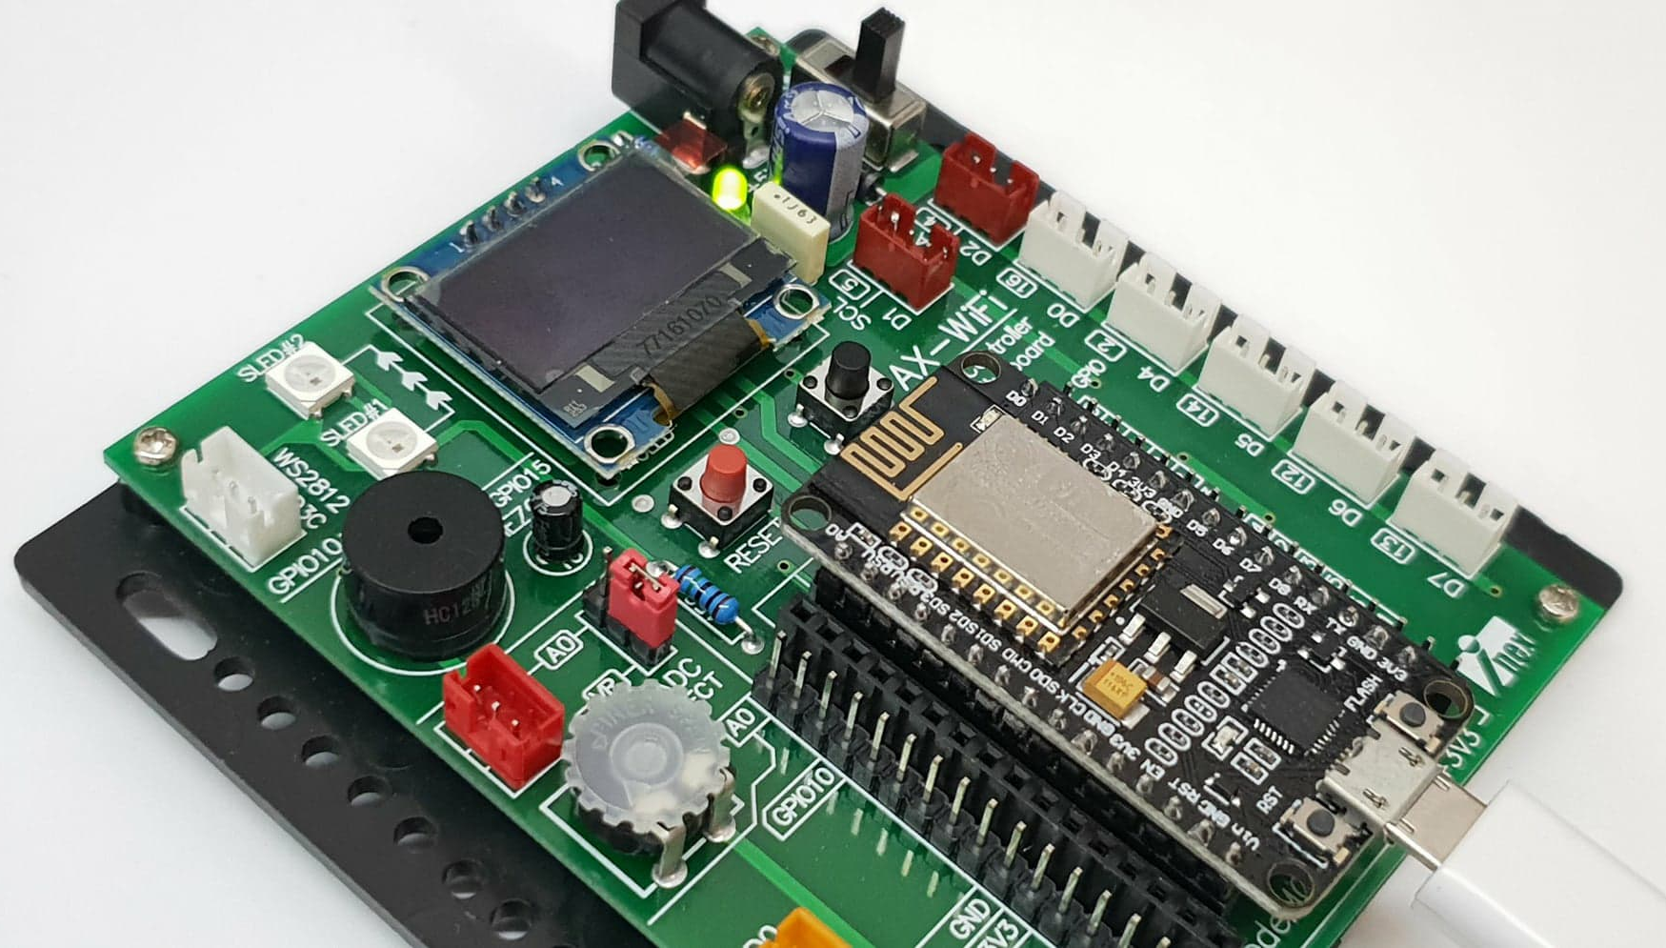
ไลบรารี่ AX-WiFi ฟังก์ชันที่เกี่ยวข้องลำโพง
ax.beep();
ฟังก์ชันกำหนดเสียงออกลำโพง
#include "AXWIFI.h"
void setup() {
ax.begin();
pinMode(D3,INPUT);
}
void loop() {
if(!digitalRead(D3)){
ax.beep();
}
}
กดสวิตช์สีดำ บนบอร์ด AX-WiFi จะมีเสียงดังออกจากลำโพง

Slide 23
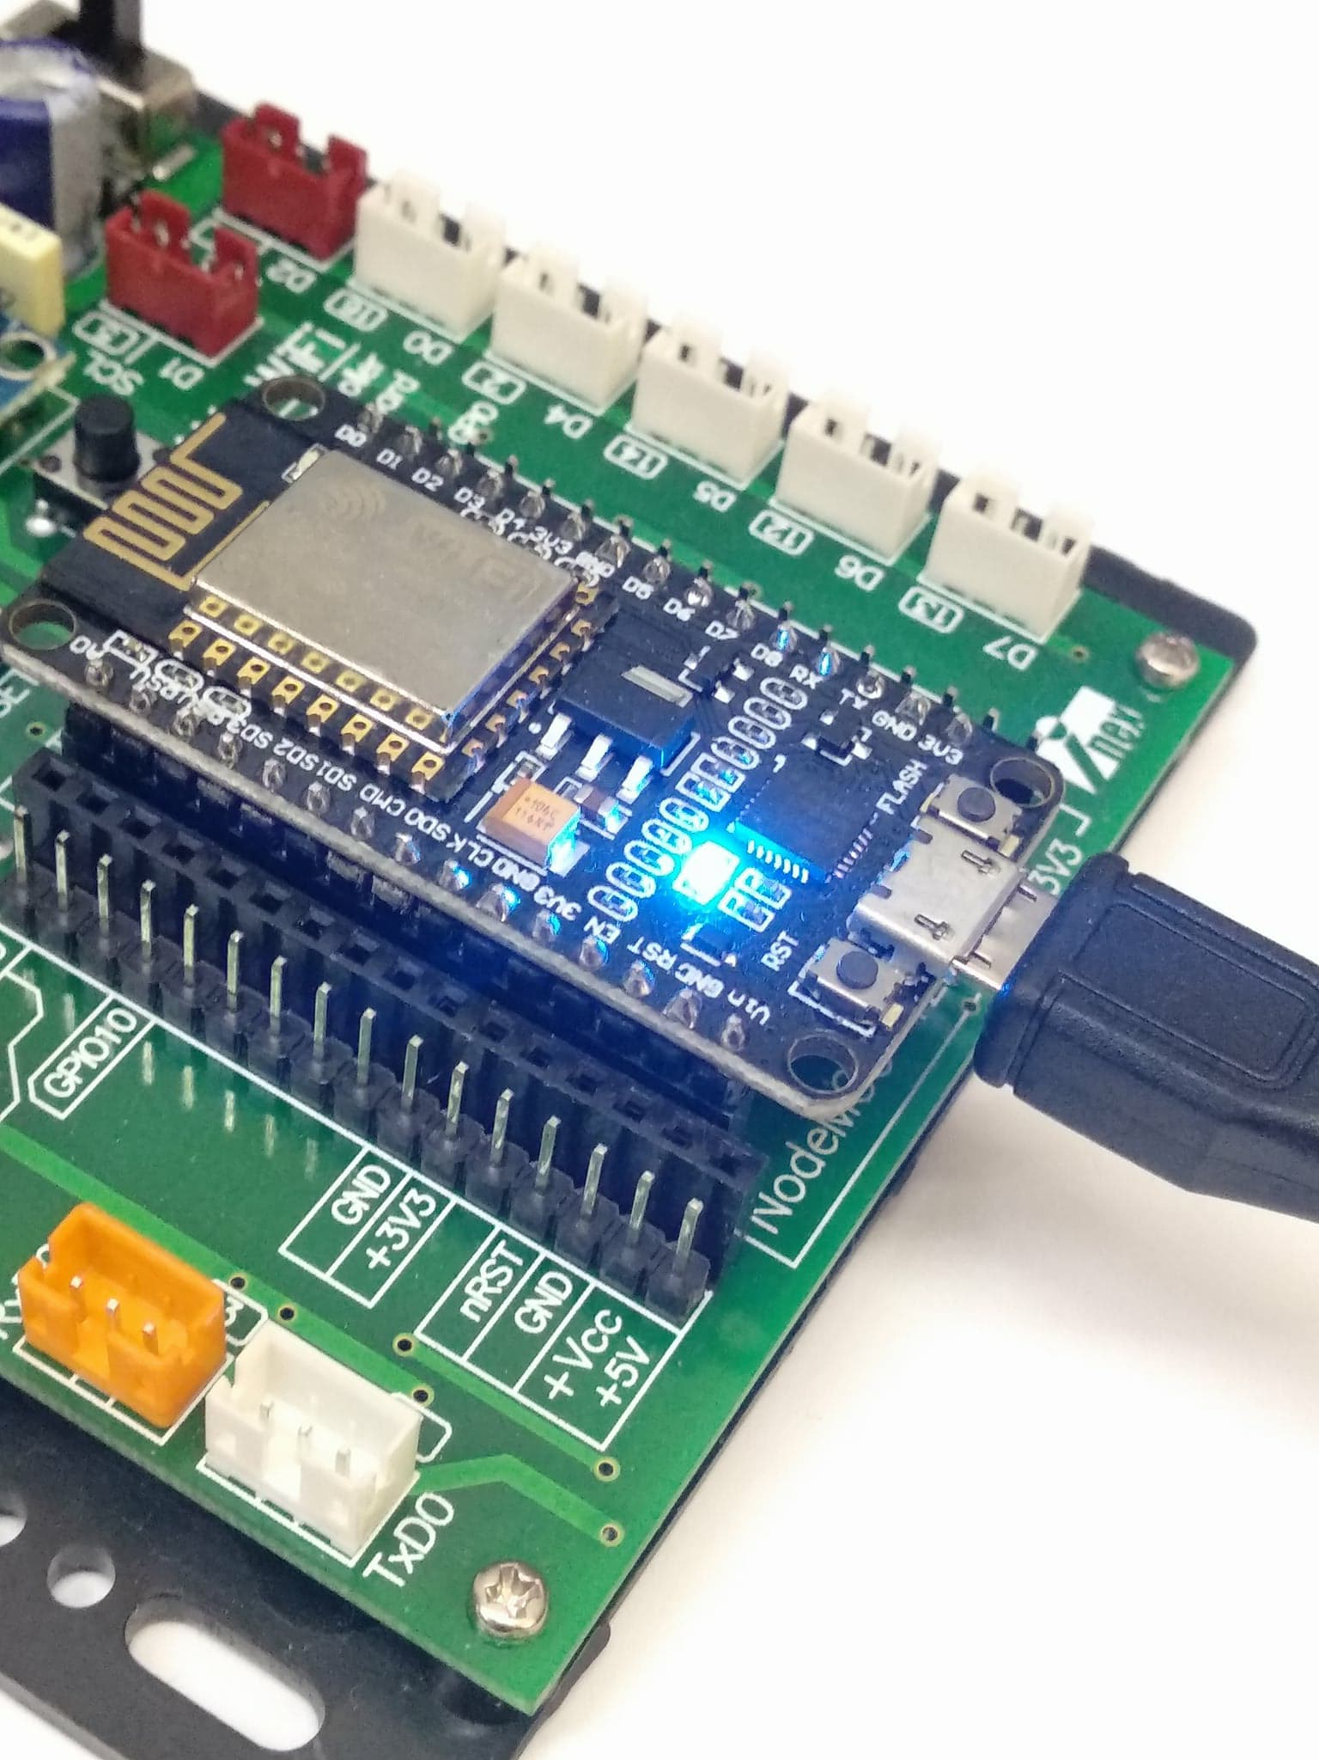
โปรแกรมไฟกระพริบ
#include "AXWIFI.h"
void setup() {
pinMode(D0,OUTPUT);
ax.begin();
}
void loop() {
digitalWrite(D0,1);
delay(500);
digitalWrite(D0,0);
delay(500);
}
เมื่อโปรแกรมเริ่มทำงาน LED บน NodeMCU กระพริบ
LED ตำแหน่ง D0/16

Slide 24
รูปแบบ Arduino
void setup()
{
}
void loop()
{
}
START
สำหรับกำหนดค่า เกิดขึ้นครั้งเดียว
ทำงานใน Setup
โปรแกรมหลักทำงานต่อเนื่อง
ทำงานใน Loop

Slide 25
กำหนดขาพอร์ตเป็นอินพุตหรือเอาต์พุต
pinMode(pin,Direction);
pin = ตำแหน่งขา D0-D10
Direction = OUTPUT , กำหนดขาเป็นเอาต์พุต
Direction = INPUT , กำหนดขาเป็นอินพุต
Direction = INPUT_PULLUP , กำหนดขาเป็นอินพุต มีตัวต้านทานพูลอัพในตัว
pinMode(D0,1); // กำหนดขาเป็นเอาต์พุต

Slide 26
รูปแบบ คำสั่ง digitalWrite
digitalWrite(pin,Logic);
pin = ตำแหน่งขา
Logic = HIGH , 1 เอาต์พุตลอจิก "1"
Logic = LOW , 0 เอาต์พุตลอจิก "0"
ตัวอย่าง
digitalWrite(D0,HIGH);

Slide 27
รูปแบบ คำสั่ง delay
คำสั่งหน่วงเวลาค้างที่บรรทัดนี้นานเท่าค่า DelayTime
delay(DelayTime);
DelayTime ค่าเวลาหน่วงหน่วยเป็นมิลลิวินาที
ตัวอย่าง
delay(2000);
ค้างที่นี่นาน 2 วินาที

Slide 28
ตัวแปรที่ใช้ใน Arduino
byte
0-255 (unsigned char)
word
0-65535 (unsigned int)
boolean
0-1
True
False
int
-32768 ถึง 32767
char
-128 ถึง 127
float
-3.4 x 10³⁸ ถึง 3.4 x 10³⁸
หาข้อมูลเพิ่มเติมจาก reference

Slide 29
ส่งค่าออกเอาต์พุตแบบ อะนาลอก
analogWrite(pin,PWM);
pin = ตำแหน่งขา D0-D10
PWM = ค่า DutyCycle 0-1023 แทน 0-100 %
ความถี่ PWM ประมาณ 1kHz
ปรับค่าความถี่
analogWriteFreq(Freq);
Freq = 18-60,000 Hz

Slide 30
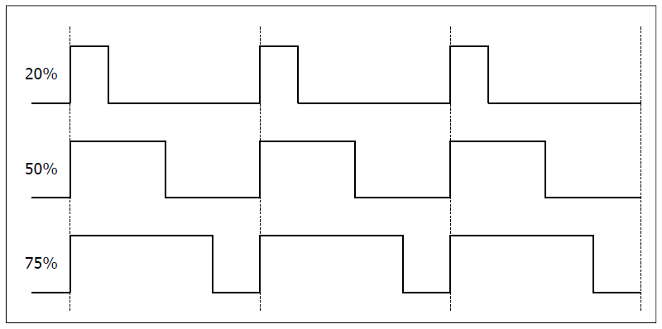
PWM : Pulse Width Modulator
analogWrite(pin,DutyCycle);
ความถี่ Fix 1kHz
NodeMCU PWM ทุกขา

Slide 31
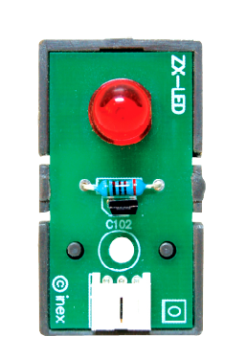
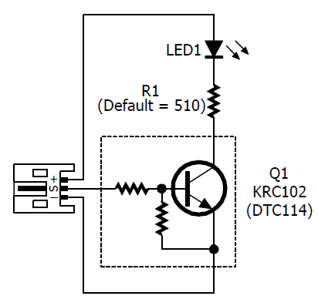
ZX-LED

Slide 32
ทดสอบเปลี่ยนดิวตี้ไซเกิล
#include "AXWIFI.h"
void setup() {
ax.begin();
Serial.begin(115200);
analogWrite(D0,127);
}
void loop() {
for (int i=0;i<1023;i++){
analogWrite(D0,i);
Serial.println(i);
delay(10);
}}

Slide 33
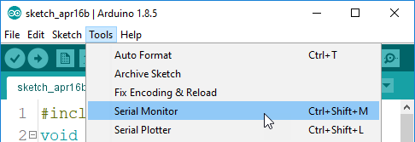
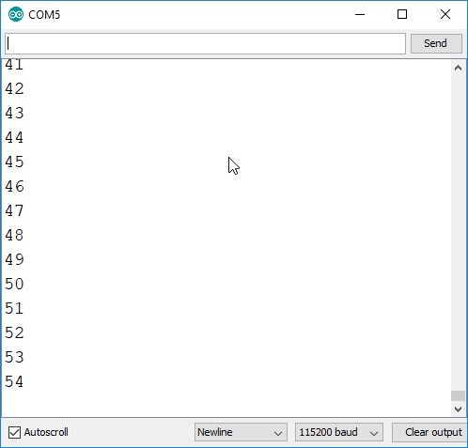
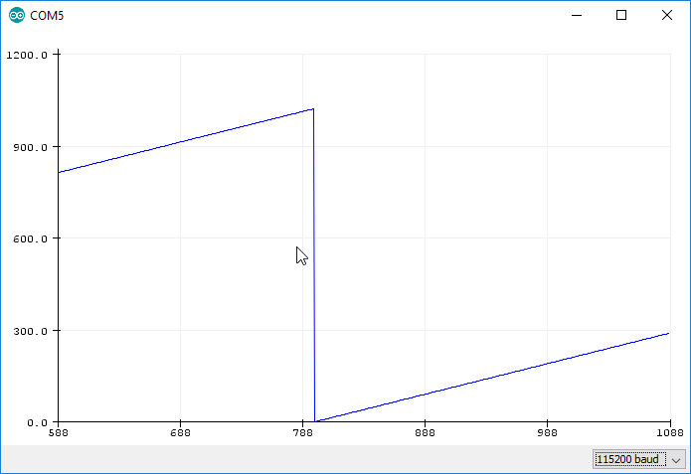
ผลลัพธ์เปลี่ยนดิวตี้ไซเกิล
Serial Monitor
Serial Plotter

Slide 34
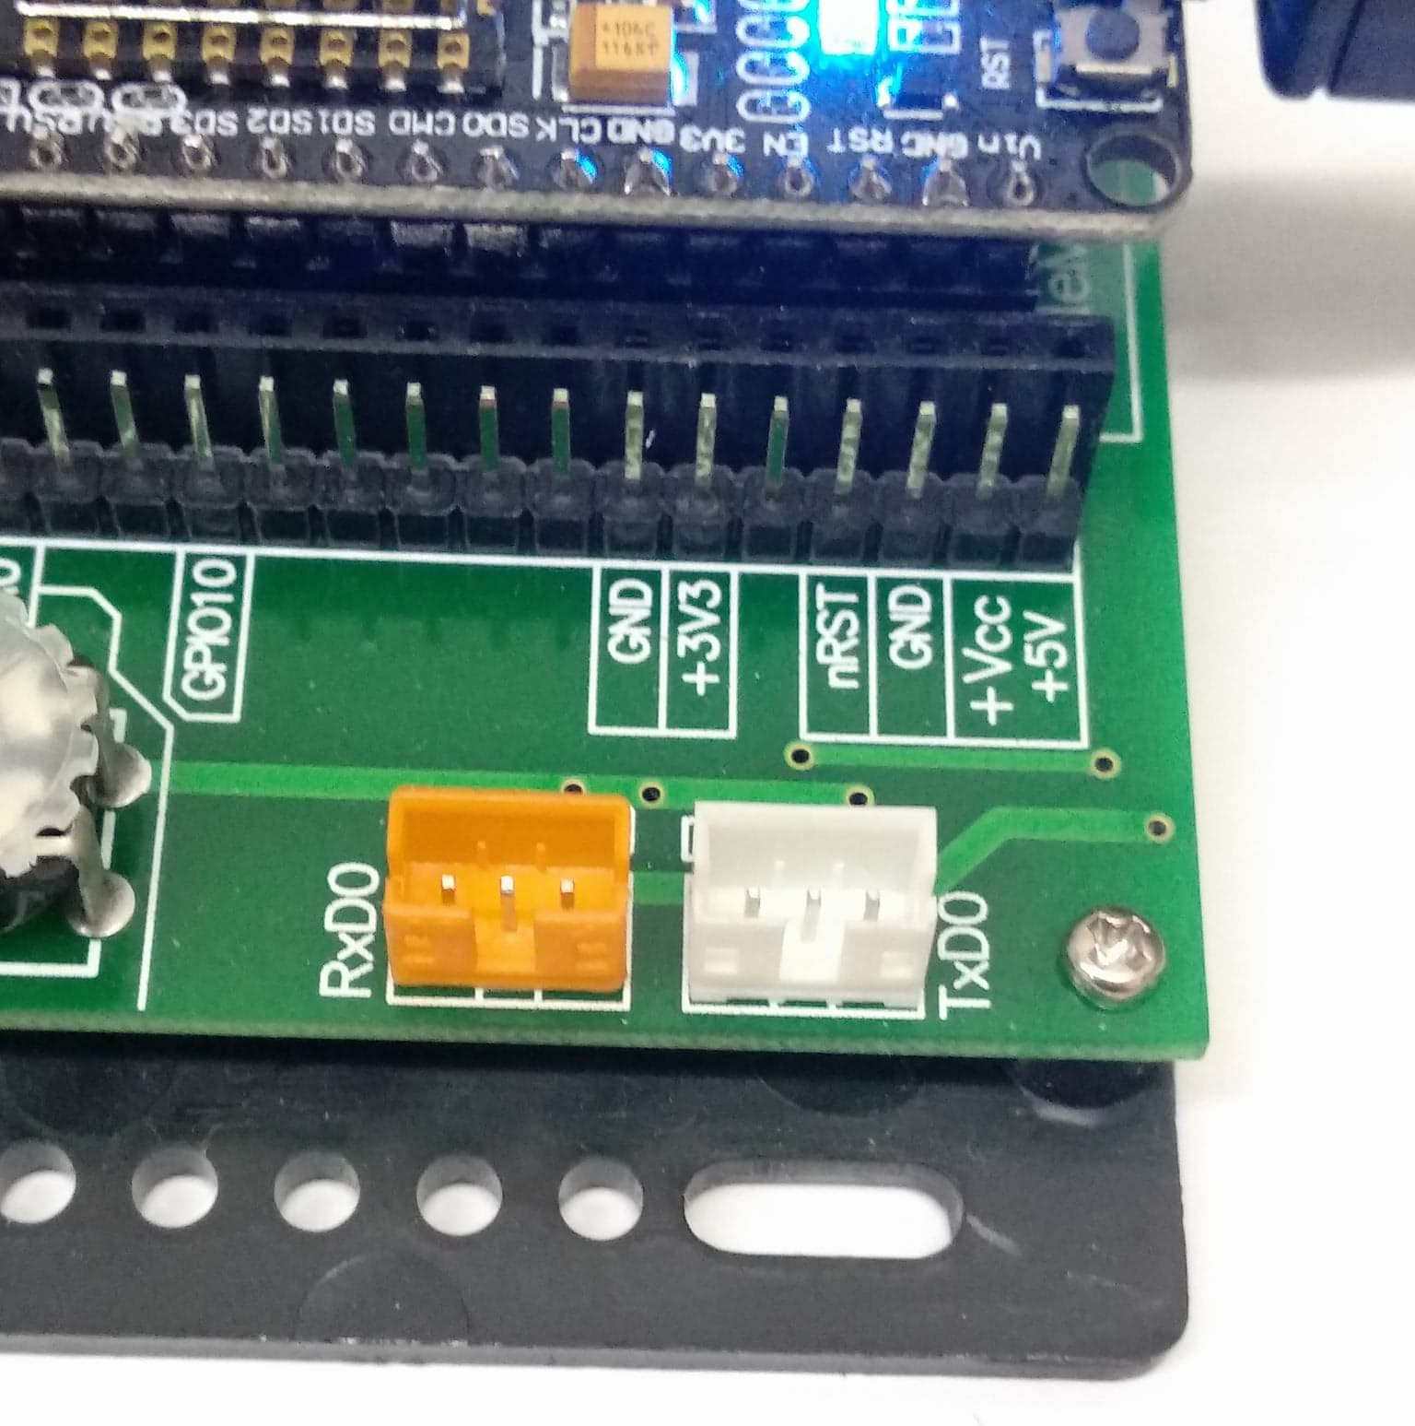
การรับส่งข้อมูล Serial กับคอมพิวเตอร์
Serial.begin(BAUD)
เริ่มต้นใช้งานการสื่อสาร
BAUD คือบอดเรตที่ใช้ในการสื่อสาร
Serial.write(1Byte)
ส่งข้อมูล 1 ไบต์,หรือข้อความง่ายๆ
Serial.print(BAUD)
ส่งข้อความพร้อมพารามิเตอร์ต่างๆ
Serial.println(BAUD)
ส่งข้อความพร้อมพารามิเตอร์ต่างๆ และขึ้นบรรทัดใหม่
Serial.print(78, BIN) gives "1001110"
Serial.print(78, OCT) gives "116"
Serial.print(78, DEC) gives "78"
Serial.print(78, HEX) gives "4E"
Serial.println(1.23456, 0) gives "1"
Serial.println(1.23456, 2) gives "1.23"
Serial.println(1.23456, 4) gives "1.2346");

Slide 35
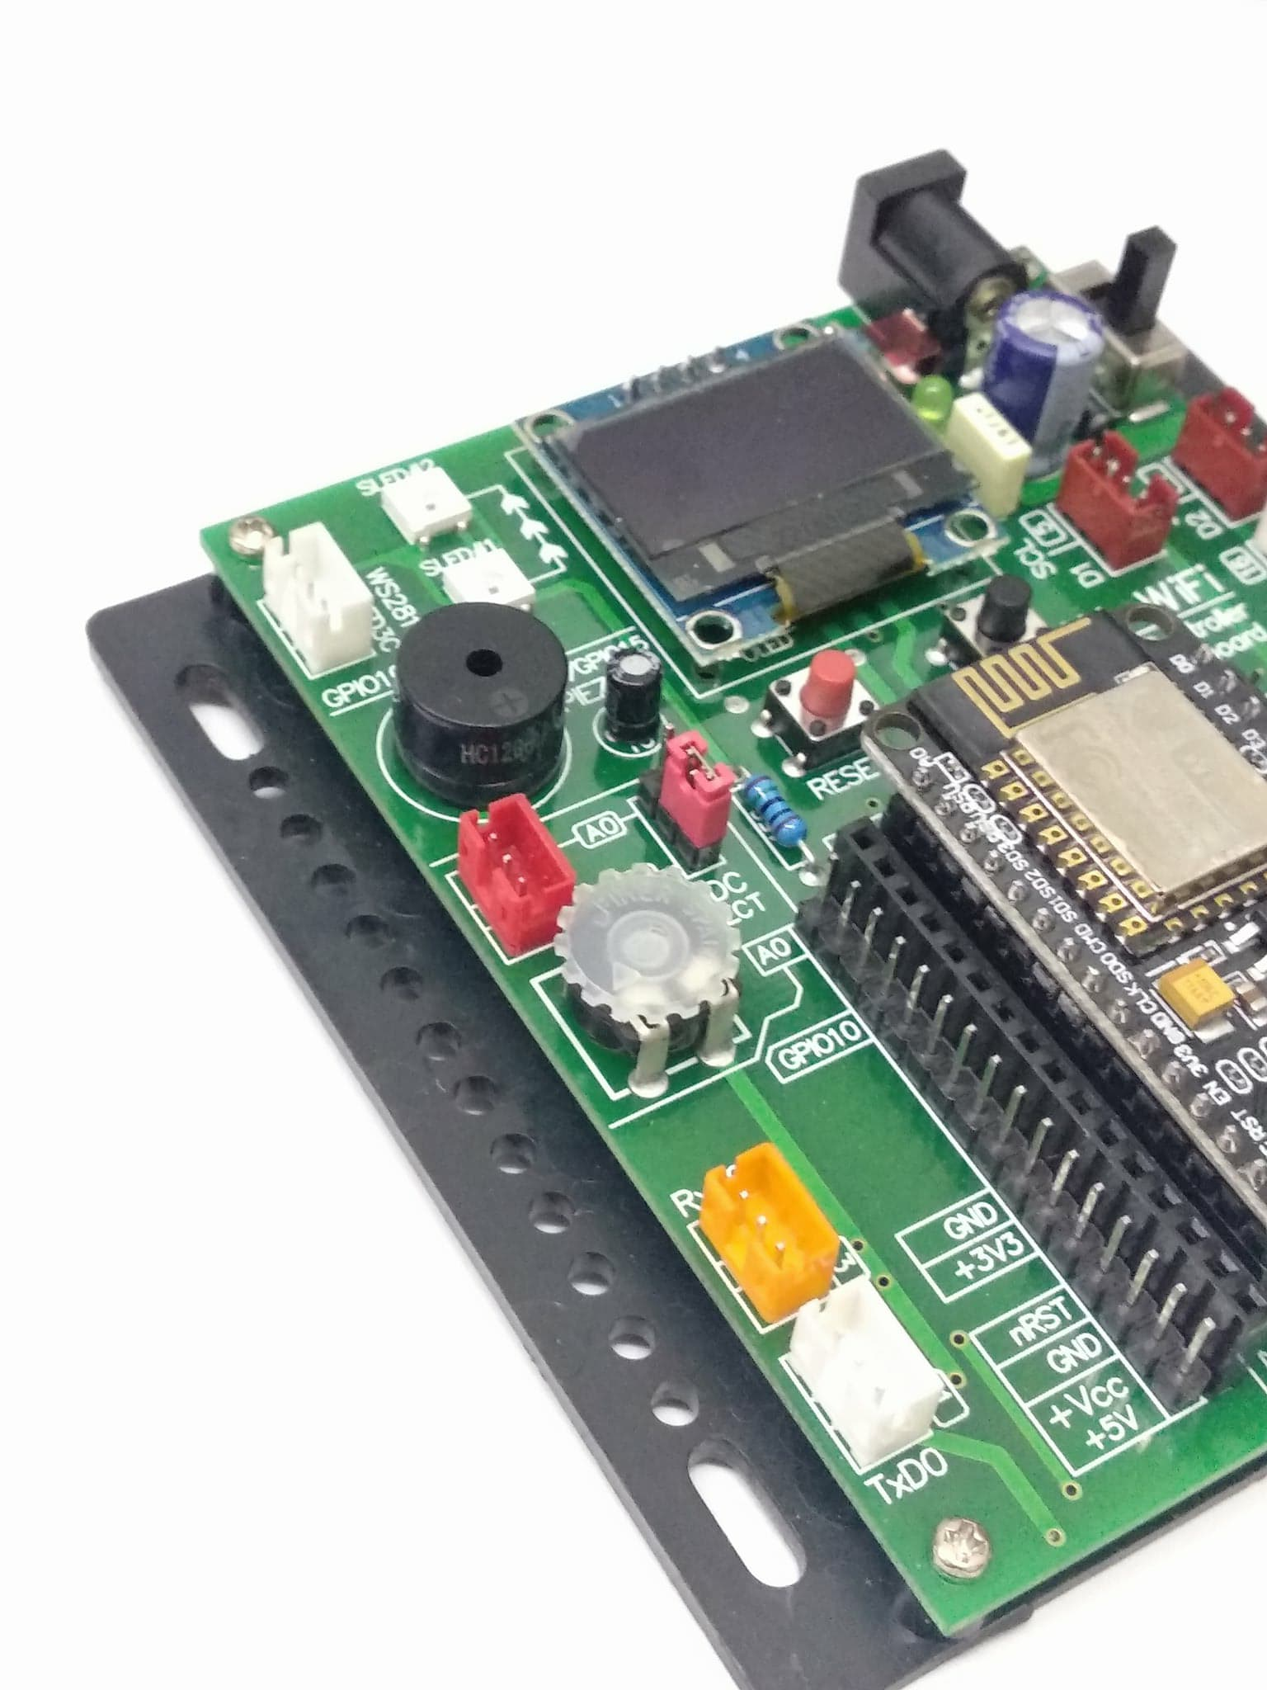
การอ่านค่าอนาล็อก
x=analogRead(pin);
x = ตัวแปร int เพื่อนำมารับค่า
0-1023 (10 bit)
pin = ขาอินพุตอนาล็อก A0 เท่านั้น

Slide 36
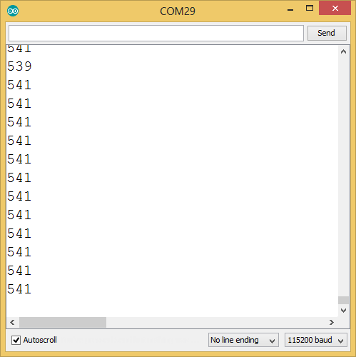
ทดสอบเปลี่ยนดิวตี้ไซเคิลด้วย VR
void setup(){
Serial.begin(115200);
}
void loop(){
int anVal = analogRead(A0);
analogWrite(D0,anVal);
Serial.println(anVal);
delay(10);
}

Slide 37
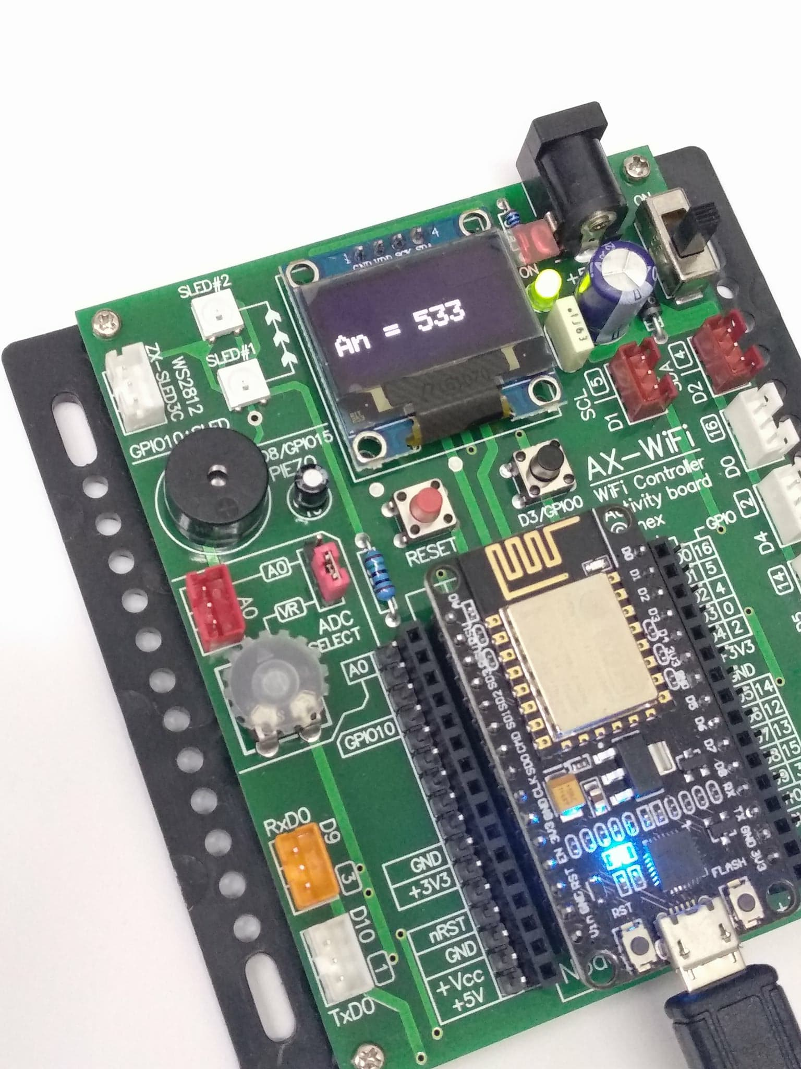
แสดงออกบนหน้าจอ OLED
แบบทดสอบ

Slide 38
#include "AXWIFI.h"
void setup() {
ax.begin();
ax.OledSetTextSize(2);
Serial.begin(115200);
}
void loop() {
int anVal = analogRead(A0);
ax.OledSetText(2, 0, "An = %d ", anVal);
ax.OledShow();
analogWrite(D0, anVal);
Serial.println(anVal);
delay(10)
}

Slide 39
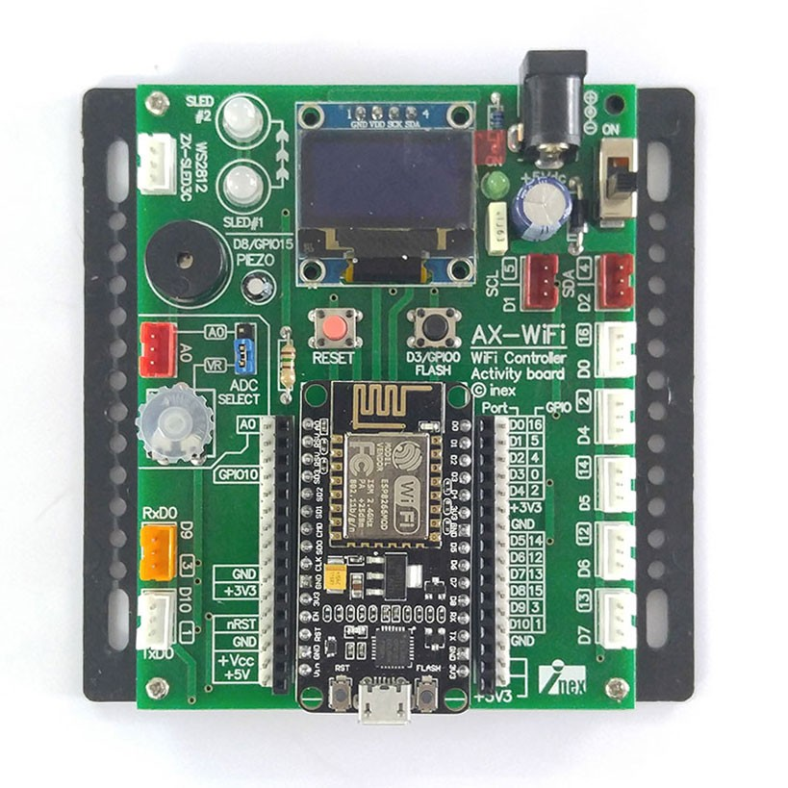

การใช้งาน AX-WiFi เชื่อมต่อ App Blynk

Slide 40
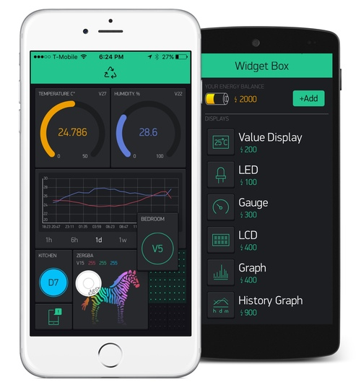
App Blynk
Blynk เป็นอีกหนึ่งผู้ที่ให้บริการเกี่ยวกับ IoT ที่มาพร้อมแอพพลิเคชั่นบนสมาร์ทโฟนสามารถสร้างหน้าควบคุมได้ง่าย ให้ใช้ฟรี 2000 พลังงานจะลดลงเลื่อยๆเมื่อเรียกใช้ Widget แต่ละ Widget จะใช้พลังงานไม่เท่ากัน

Slide 41
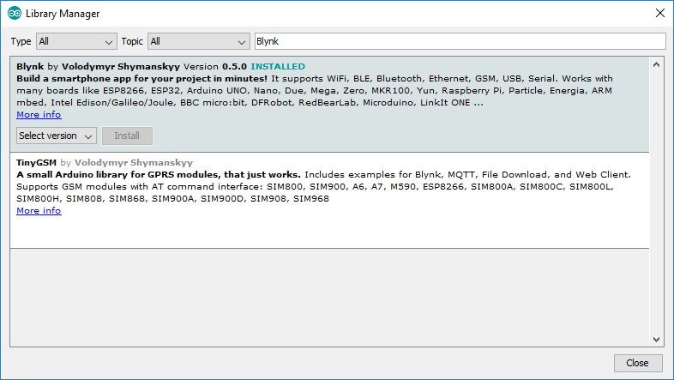
ติดตั้งไลบรารี่ Blynk
เปิดโปรแกรม Arduino ไปที่แถบเมนู Sketch > Include Library > Manager Libraries... พิมพ์ข้อความว่า Blynk ดังรูปจากนั้นกดปุ่ม Install เพื่อติดตั้งไลบรารี่

Slide 42
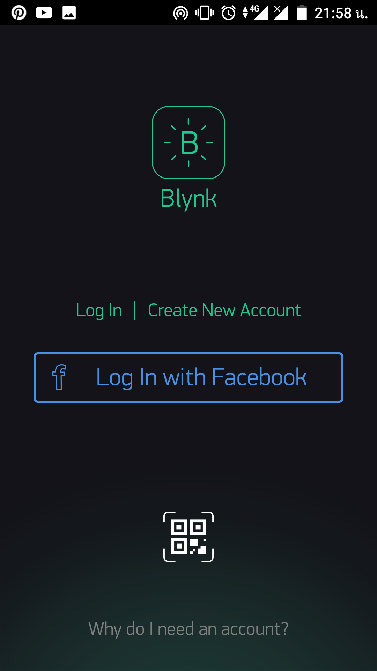
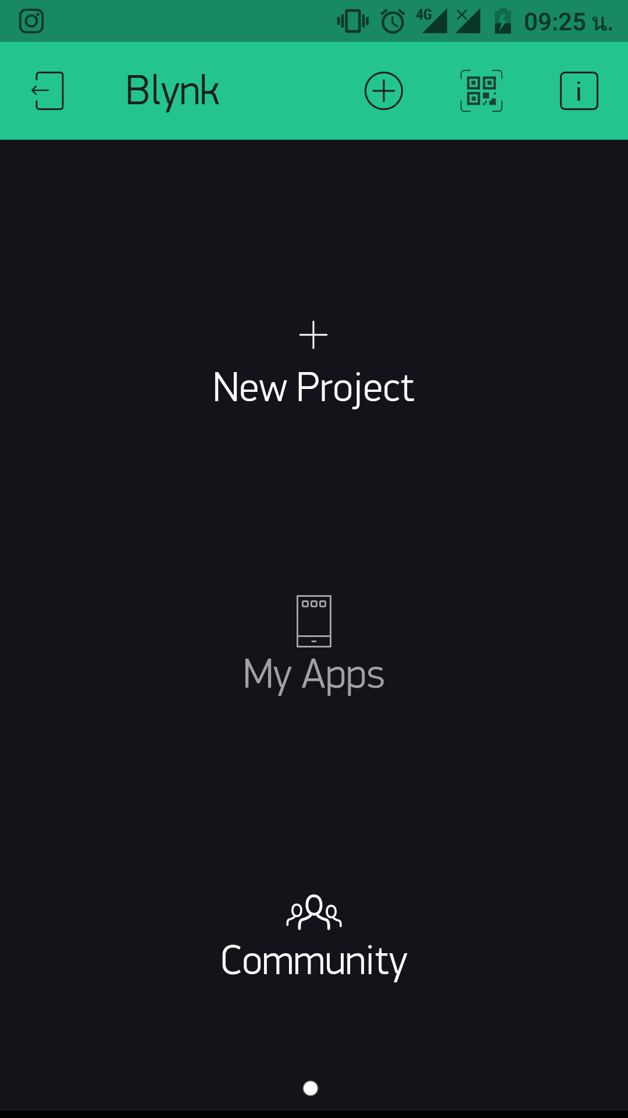
ขั้นตอนการลงทะเบียนใช้งาน Blynk
เปิด App Blynk เพื่อลงทะเบียนเข้าใช้งาน ด้วย Facebook หรือ Email ผู้ลงทะเบียนจำเป็นจะต้องมี Email
เลือก New Project

Slide 43
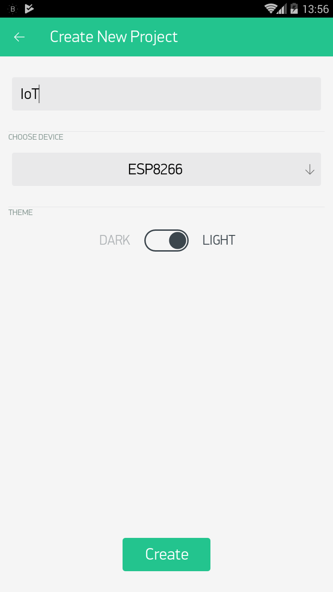
ขั้นตอนการลงทะเบียนใช้งาน Blynk
3.ตั้งค่า Project เมื่อเสร็จแล้วให้คลิกปุ่ม Create
ตั้งชื่อ Project = Iot (ตามต้องการ)
Choose Device = ESP8266
Connection Type = WiFi
Theme = (Dark:เข้ม,Light:สว่าง)

Slide 44
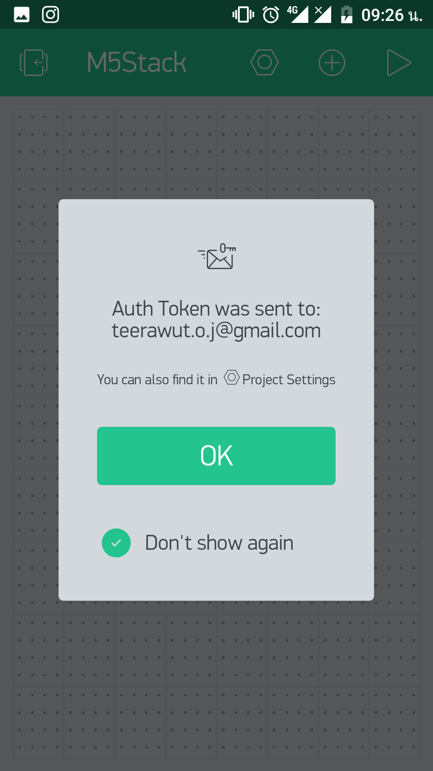
ขั้นตอนการลงทะเบียนใช้งาน Blynk
4. คลิกที่ปุ่ม OK เพื่อส่ง Auth Token ไปยัง Email
Auth Token จะต้องนำไปใส่ไว้ในโปรแกรมที่เราได้เขียนบนโปรแกรม Arduino

Slide 45
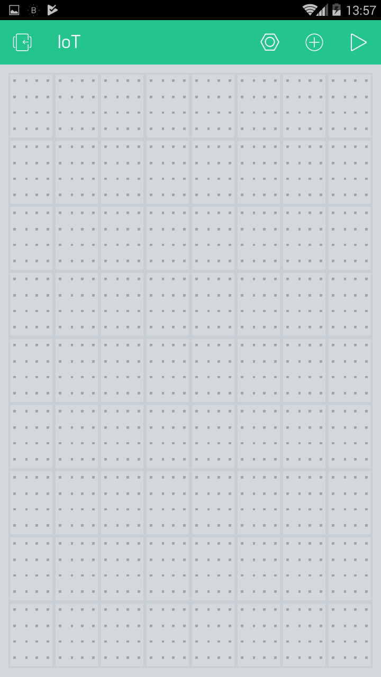
ขั้นตอนการลงทะเบียนใช้งาน Blynk
5.รายละเอียดปุ่มที่สำคัญต่อการสร้างหน้าควบคุม
ปุ่มเริ่มทำงานทำงาน
ปุ่มเพิ่ม Widget
ปุ่มตั้งค่าและแก้ไข Project

Slide 46
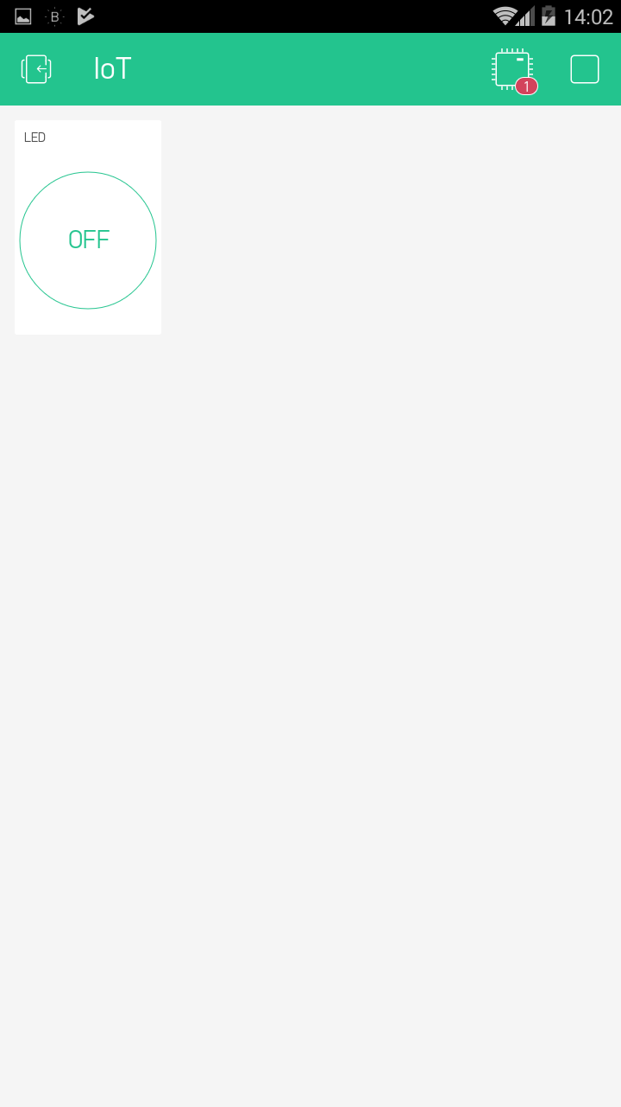
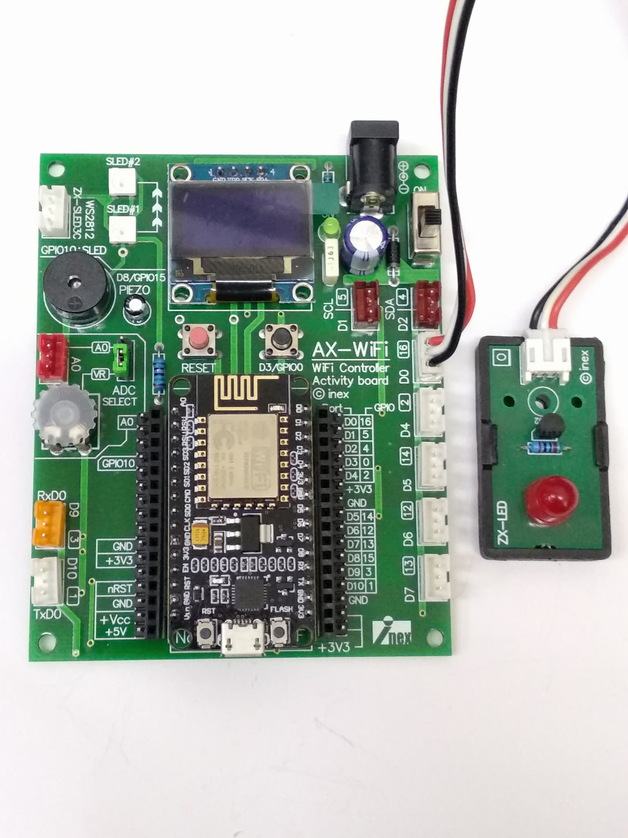
ตัวอย่างการเปิด-ปิด LED ด้วย Blynk
การต่อวงจร
ต่อ ZX-LED เข้ากับ AX-WiFi ให้ต่อสายสัญญาณเข้ากับขา GPIO16 หรือ D0

Slide 47
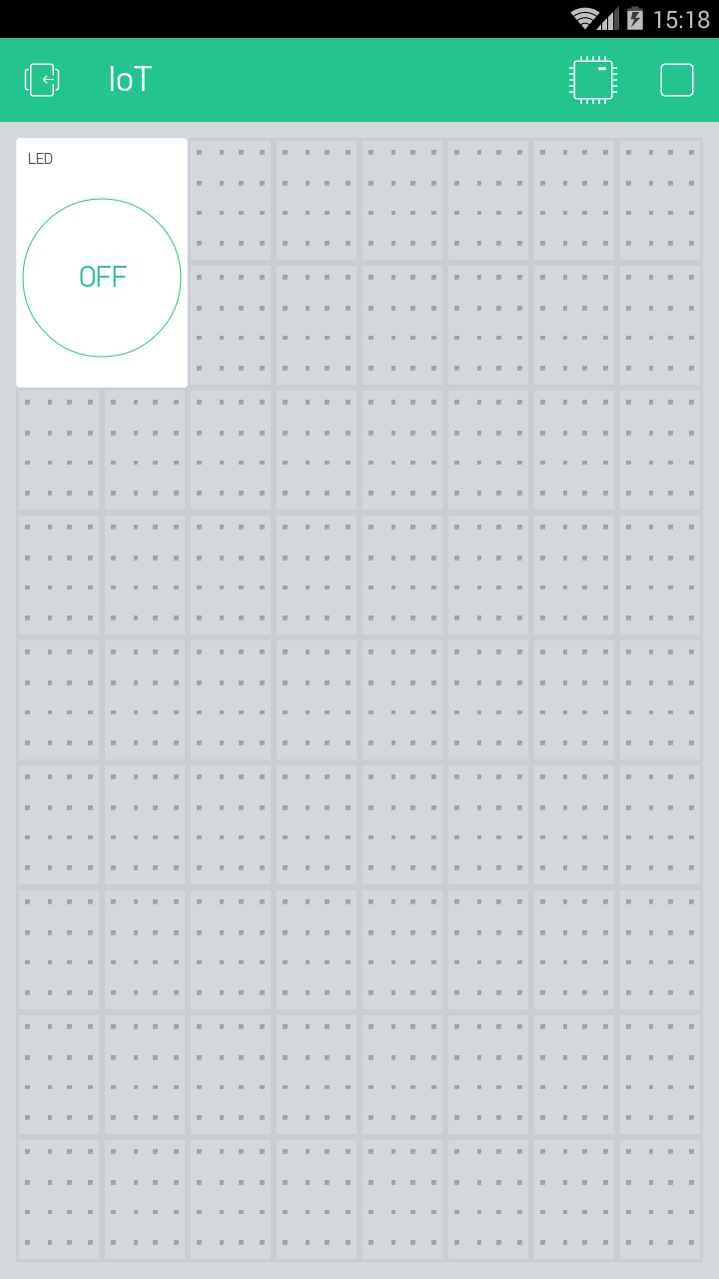
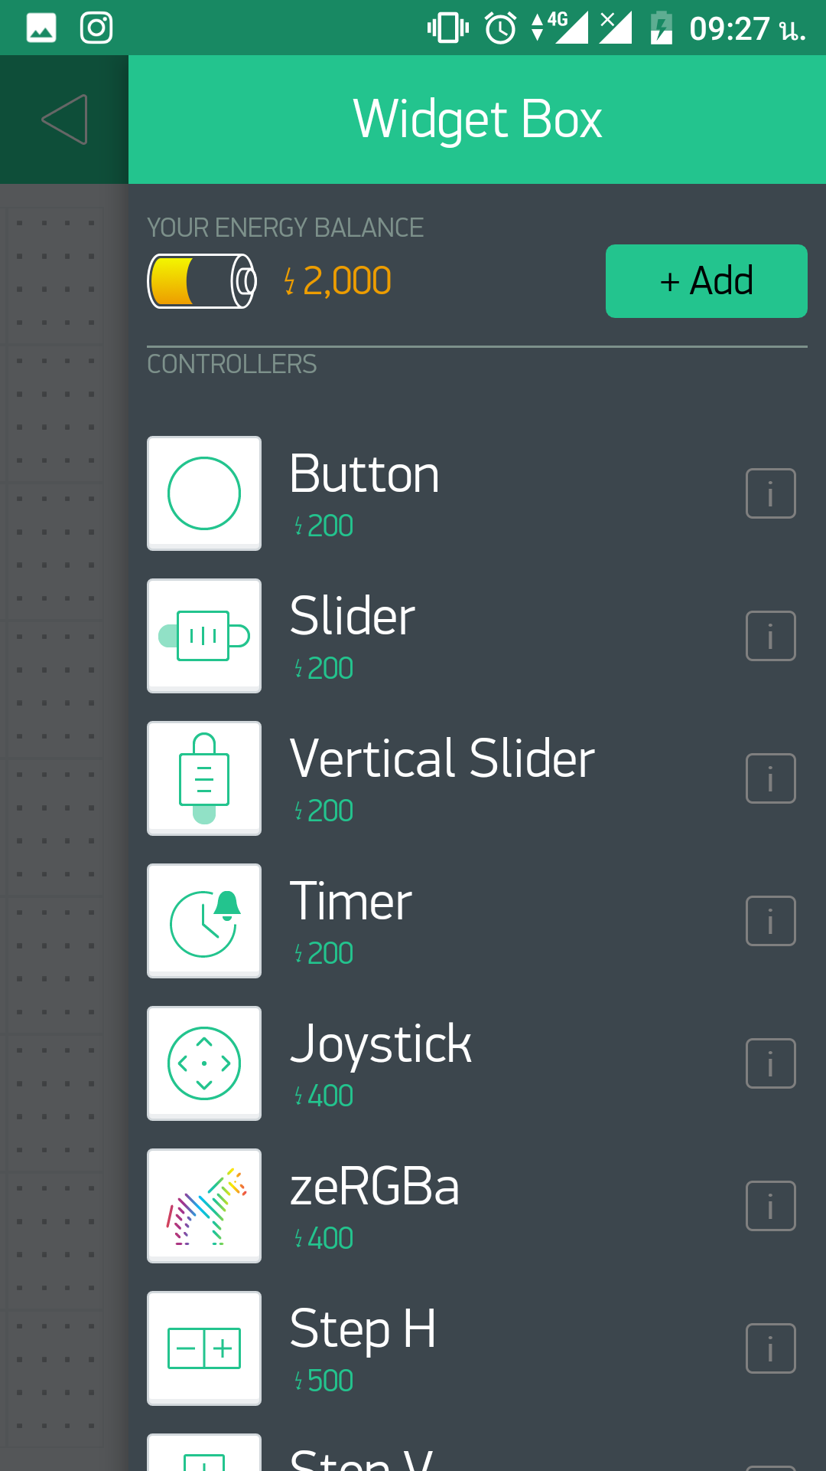
ตัวอย่างการเปิด-ปิด LED ด้วย Blynk
การออกแบบหน้าควบคุมบน Blynk
1.คลิกที่ปุ่ม(เพิ่ม : + ) เพื่อเลือก Widget
จากนั้นเลือก Button
2.จากนั้นคลิกที่ Button เพื่อตั้งค่า

Slide 48
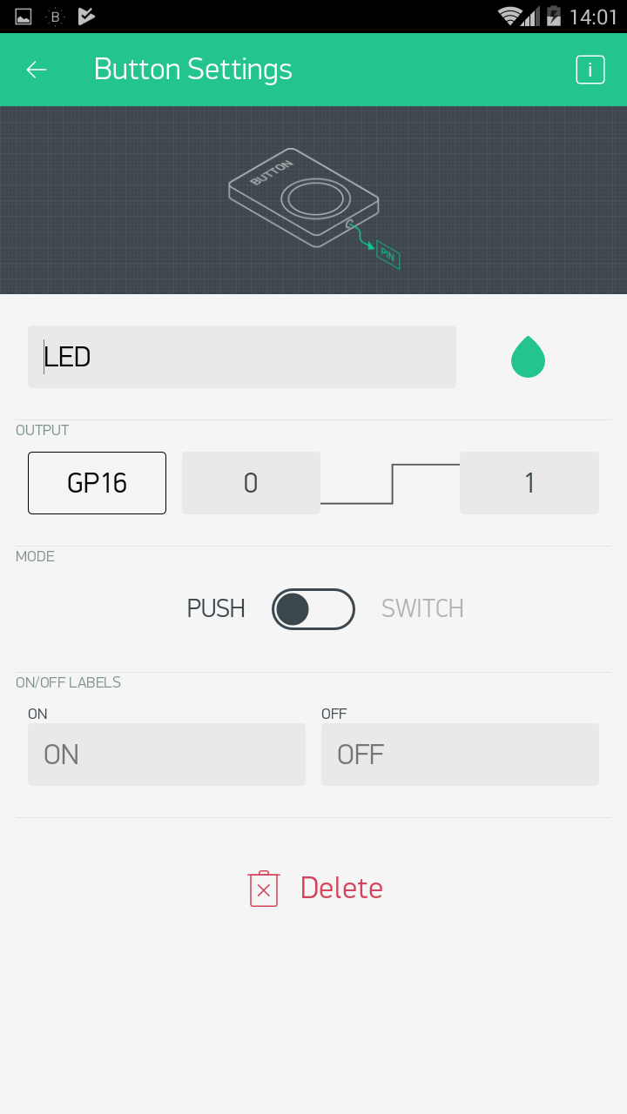
ตัวอย่างการเปิด-ปิด LED ด้วย Blynk
การออกแบบหน้าควบคุมบน Blynk
3.กำหนดตำแหน่งขาที่ต้องการ On - Off
ตั้งชื่อปุ่ม : ตามต้องการ
Output : GP16
Mode : PUSH
จากนั้นกดปุ่มกลับ

Slide 49

ตัวอย่างการเปิด-ปิด LED ด้วย Blynk
การออกแบบหน้าควบคุมบน Blynk
เมื่อ RUN จะเห็นว่าส่วนแถบด้านบนที่เป็นรูปชิฟจะขึ้น Wasn’t online yet เพราะว่าอุปกรณ์ยังไม่ได้เชื่อมต่อกับ Server Blynk
4.กดปุ่ม Run เพื่อทดสอบ

Slide 50
ตัวอย่างการเปิด-ปิด LED ด้วย Blynk
ตัวอย่างโปรแกรม NodeMCUBlynk.ino
#define BLYNK_PRINT Serial
#include <ESP8266WiFi.h>
#include <BlynkSimpleEsp8266.h>
#include "AXWIFI.h"
char ssid[] = "INEX01_2.4GHz";
char pass[] = "123456789-0";
char auth[] = "Token";
void setup(){
Serial.begin(9600);
Blynk.begin(auth, ssid, pass);
ax.begin();
}
void loop(){
Blynk.run();
}

Slide 51
ตัวอย่างการเปิด-ปิด LED ด้วย Blynk
อธิบายเพิ่มเติม
เรียกใช้ไลบรารี่ Blynk ใช้คำสั่ง #include <BlynkSimpleEsp8266.h>
เชื่อมต่อ Wi-Fi และ Server Blynk ใช้คำสั่ง Blynk.begin(auth,ssid,pass);
auth คือ token ที่ได้มาจากการสร้าง Project ใช้ยืนยันอุปกรณ์กับ Server Blynk ไห้มาจาก Email
ปรับปรุงตัวแปรหรือสถานะทั้งหมดของ ESP8266 ใช้คำสั่ง Blynk.run();

Slide 52


ตัวอย่างการเปิด-ปิด LED ด้วย Blynk
ทดสอบบนสมาร์ทโฟน
เมื่อกดปุ่มเพื่อ ON สั่งเปิดไฟ
เมื่อกดปุ่มเพื่อ OFF สั่งปิดไฟ

Slide 53

แบบทดสอบเปิด-ปิด LED 3 ดวง ด้วย Blynk

Slide 54
คุณสมบัติของ Blynk
ใช้โปโตคอล mqtt
เชื่อมต่อได้สูงสุด 20 อุปกรณ์(ฟรี)
Blynk มี topic หรือที่เรียกว่า Virtual pin ให้ใช้ 128 หัวข้อเท่านั้น
Digital pin จะขึ้นอยู่กับอุปกรณ์ที่ใช้
Blynk App สามารถเข้าใช้งานพร้อมกันได้มากกว่า 1 เครื่อง
Blynk App ให้พลังงาน (Energy) 2000 ให้เริ่มต้นการใช้ App (ฟรี)

Slide 55


หลักการทำงานของ Blynk mqtt
Publish(ส่งข้อมูล)
Subscribe(บอกรับข้อมูล)
Topic(หัวข้อ) = Virtual pin
Blynk Server
Blynk Device
Blynk App

Slide 56


สร้างตัวแสดงผลค่าอะนาลอก
เพิ่ม Gauge

Slide 57

ZX-DHT22 วัดความชื้นและอุณหภูมิ
วัดความชื้นสัมพัทธ์
0 ถึง 100%RH
ความผิดพลาด 2-5%RH
ความละเอียด 0.1 %
วัดอุณหภูมิ
-40 ถึง 80 องศาเซลเซียส
ความผิดพลาด +- 0.5 องศาเซลเซียส
ความละเอียด 0.1 องศาเซลเซียส

Slide 58
ดาวน์โหลดไลบรารี่ DHT22
สามารถดาวน์โหลดได้ที่
https://github.com/adafruit/Adafruit_Sensor
https://github.com/adafruit/DHT-sensor-library
จากนั้นแตกไฟล์นำโฟลเดอร์ที่ได้ไปเก็บไว้ยัง โฟลเดอร์
libraries ที่ได้ติดตั้งไว้ในเครื่อง

Slide 59
การใช้งาน library DHT.h
เพิ่ม Library ในโปรแกรมด้วยคำสั่ง
#include “DHT.h”
สร้างตัวแปรมารองรับ object DHT ที่ชื่อว่า dht
#define DHTTYPE DHT22
#define DHTPIN D5
DHT dht(DHTPIN, DHTTYPE,15);

Slide 60
การใช้งาน Methods library DHT.h
เริ่มต้นการทำงาน
dht.begin()
dht.read()
สถานะของการอ่านค่า
การคืนพารามิเตอร์
True = อ่านค่าได้
False = อ่านค่าไม่ได้

Slide 61
การใช้งาน Methods library DHT.h
dht.readHumidity()
อ่านค่าความชื้นสัมพัทธ์
การคืนค่าพารามิเตอร์
ค่าความชื้นสัมพัทธ์ % RH

Slide 62
การใช้งาน Methods library DHT.h
dht.readTemperature()
อ่านค่าอุณหภูมิให้หน่วยเป็นองศาเซลเซียส
การคืนค่าพารามิเตอร์
ค่าอุณหภูมิให้หน่วยเป็นองศาเซลเซียส

Slide 63

ต่อใช้งาน DHT22

Slide 64
ตัวอย่างการใช้งาน DHT22
#include "AXWIFI.h"
#include "DHT.h"
DHT dht(D5,DHT22,15);
void Sensor(){
float h = dht.readHumidity();
float t = dht.readTemperature();
if (isnan(h) || isnan(t)) {
Serial.println("Failed to read from DHT sensor!");
return;
}
Serial.printf("H = %.1f : T = %.1f",h,t);
Serial.println();
}
void setup(){
dht.begin();
ax.begin();
Serial.begin(115200);
}
void loop(){
delay(2000);
Sensor();
}

Slide 65



ส่งค่าจาก DHT22 ไปยัง Blynk App
เพิ่ม LCD
V0 = Temp
V1 = Humi

Slide 66
คำสั่งที่ใช้กำหนดรอบเวลาการส่งข้อมูล
ฟังก์ชันที่ใช้กำหนดการทำงานแบบรอรอบเวลา จากตัวอย่างทำงานทุกๆ 2 วินาที กระโดดไปทำงานที่ฟังก์ชัน CallFunction
BlynkTimer timer;
timer.setInterval(2000L,CallFunction);
timer.run();

Slide 67
คำสั่งที่ใช้ส่งข้อมูล
ฟังก์ชันที่ใช้ส่งข้อมูล (publish)ไปยัง Virtual Pin
Blynk.virtualWrite(V0, h);
Blynk.virtualWrite(V1, t);

Slide 68
ตัวอย่างส่งค่า DHT22
#define BLYNK_PRINT Serial
#include <ESP8266WiFi.h>
#include <BlynkSimpleEsp8266.h>
#include "AXWIFI.h"
#include "DHT.h"
DHT dht(D5, DHT22, 15);
BlynkTimer timer;
char ssid[] = "INEX01_2.4GHz";
char pass[] = "123456789-0";
char auth[] = "a3bd1c2e7a0246c18e44cc35bb15d30a";
void Sensor() {
float h = dht.readHumidity();
float t = dht.readTemperature(); // or dht.readTemperature(true) for Fahrenheit
if (isnan(h) || isnan(t)) {
Serial.println("Failed to read from DHT sensor!");
return;
}
Serial.printf("H = %.1f : T = %.1f ", h, t); Serial.println();
Blynk.virtualWrite(V0, h);
Blynk.virtualWrite(V1, t);
}
void setup() {
dht.begin();
ax.begin();
Serial.begin(115200);
Blynk.begin(auth, ssid, pass);
timer.setInterval(2000L, Sensor);
}
void loop() {
Blynk.run();
timer.run();
}

Slide 69



การวัดค่าความเข้มแสง
BH1750
ให้หน่วยออกมาเป็น LUX
ด้านหลัง
สื่อสารแบบ I2C
AX-WiFi | BH1750
D1(GPIO 5) | SCL
D2(GPIO 4) | SDA
ด้านหน้า
การต่อใช้งาน

Slide 70
โปรแกรมอ่านค่าความเข้มแสง
#include <Wire.h>
int BH1750address = 0x23;
byte buff[2];
void setup() {
Wire.begin();
Serial.begin(115200);
}
void loop() {
int val = BH1750_Read(BH1750address);
if (val > 0 ){ // Read and check data from BH1750
Serial.print("Light = ");
Serial.print(val);
Serial.println(" lux");
}else{
Serial.println("Failed to read from BH1750 sensor!");
}
delay(150);
}

Slide 71
โปรแกรมอ่านค่าความเข้มแสง (ต่อ)
int BH1750_Read(int address){
int i = 0;
float val = 0;
Wire.beginTransmission(address);
Wire.write(0x10);
Wire.endTransmission();
delay(200);
Wire.beginTransmission(address);
Wire.requestFrom(address, 2);
while (Wire.available()){
buff[i] = Wire.read();
i++;
}
Wire.endTransmission();
if (2 == i){
val = ((buff[0] << 8) | buff[1])/1.2;
return val;
}else{
return -1;
}
}

Slide 72

ผลลัพธ์

Slide 73


การแจ้งเตือนบน Blynk App
บริการ Notification สามารถส่งแจ้งเตือนได้ 15 วินาที ต่อ 1 ครั้ง และสามารถส่งได้ข้อความสูงสุด 120 ตัวอักษร ใช้พลังงานไป 400
คำสั่ง
Blynk.notify("Alarm !");

Slide 74
การบอกรับค่า(Subscribe) จาก Blynk
Blynk มีหัวข้อการส่งข้อมูล(topic) หรือ Virtual pin ให้ใช้ทั้งหมด 128 หัวข้อ NodeMCU สามารถบอกรับหัวข้อเพื่อนำข้อมูลนั้นมาใช้งานได้
Virtual pin V4
Virtual pin V4
Blynk Server
Device
Blynk App

Slide 75
รูปแบบชุดคำสั่ง
BLYNK_WRITE(V4){ // Subscribe Virtual pin 4
int pinValue = param.asInt();
Serial.print("V4 Value is : ");
Serial.println(pinValue);
}
V4 คือ หัวข้อที่ต้องการรับข้อมูล

Slide 76
ตัวอย่าง
#define BLYNK_PRINT Serial
#include <ESP8266WiFi.h>
#include <BlynkSimpleEsp8266.h>
#include "AXWIFI.h"
char ssid[] = "INEX01_2.4GHz";
char pass[] = "123456789-0";
char auth[] = "a3bd1c2e7a0246c18e44cc35bb15d30a";
BLYNK_WRITE(V4){ // Subscribe Virtual pin 4
int pinValue = param.asInt();
Serial.print("V4 Value is : ");
Serial.println(pinValue);
}
void setup() {
ax.begin();
Serial.begin(115200);
Blynk.begin(auth, ssid, pass);
}
void loop() {
Blynk.run();
}

Slide 77



ตั้งค่าบน Blynk App

Slide 78
สร้างระบบเปิด-ปิด ไฟ 2 ทาง
เปิด-ปิด ด้วยสวิตช์ D3
เปิด-ปิด ปุ่มบน Blynk App

Slide 79
ตัวอย่างโปรแกรม
#define BLYNK_PRINT Serial
#include <ESP8266WiFi.h>
#include <BlynkSimpleEsp8266.h>
#include "AXWIFI.h"
char ssid[] = "INEX01_2.4GHz";
char pass[] = "123456789-0";
char auth[] = "a3bd1c2e7a0246c18e44cc35bb15d30a";
void setup() {
pinMode(LEDpin,OUTPUT);
pinMode(SWpin,INPUT);
ax.begin();
Serial.begin(115200);
Blynk.begin(auth, ssid, pass);
timer.setInterval(2000L,SendStatus);
}
void loop() {
if(!digitalRead(SWpin)){
digitalWrite(LEDpin,!digitalRead(LEDpin));
delay(1000);
}
Blynk.run();
timer.run();
}

Slide 80
ตัวอย่างโปรแกรม (ต่อ)
int LEDpin = D0 ;
int SWpin = D3 ;
BlynkTimer timer;
BLYNK_WRITE(V4){ // Subscribe Virtual pin 4
int pinValue = param.asInt();
digitalWrite(LEDpin,pinValue);
}
void SendStatus(){
Blynk.virtualWrite(V4,digitalRead(LEDpin));
}

Slide 81
การบอกรับค่า(Subscribe) จาก Blynk
Blynk มีหัวข้อการส่งข้อมูล(topic) หรือ Virtual pin ให้ใช้ทั้งหมด 128 หัวข้อ NodeMCU สามารถบอกรับหัวข้อเพื่อนำข้อมูลนั้นมาใช้งานได้
Virtual pin V4
Virtual pin V4
Blynk Server
Device A
Device B
อุปกรณ์ A ส่งข้อมูลในหัวข้อ V4 และในขณะนั้นอุปกรณ์ B บอกรับหัวข้อ V4 ด้วย จะต้องใช้ Bridge โดยไม่จำเป็นต้องใช้ Blynk App

Slide 82

แนะนำตัว
ชื่อ : ธีรวุธ จิตพรมมา
Name : Teerawut Chitphomma
ตำแหน่งงาน : Engineer
E-mail : teerawut@inex.co.th
บริษัท อินโนเวตีฟ เอ็กเพอริเมนต์ จำกัด
เลขที่ 108 ซอยสุขุมวิท101/2 ถนนสุขุมวิท
แขวงบางนา เขตบางนา กรุงเทพฯ 10260
เลขประจำตัวผู้เสียภาษี : 01055 4 0042483
โทรศัพท์ : 0-2747-7001-4 หรือ 081-920-9477
โทรสาร : 0-2747-7005

